Slide 1
2023 현송중학교
과학고에서 살아남기
고려대학교 화학과 정원준
stp1@korea.ac.kr

Slide 2
과학고란 무엇일까?
제90조(특수목적고등학교)
① 교육감은 다음 각 호의 어느 하나에 해당하는 학교중에서 특수분야의 전문적인 교육을 목적으로 하는 고등학교(이하 "특수목적고등학교"라 한다)를 지정·고시할 수 있다. 다만, 제10호의 학교 중 국립의 고등학교는 교육부장관이 지정·고시한다. <개정 2001.1.29, 2001.3.2, 2007.5.16, 2010.6.29, 2013.3.23>
1. 삭제 <2010.6.29>
2. 삭제 <2010.6.29>
3. 삭제 <2010.6.29>
4. 삭제 <2010.6.29>
5. 과학 인재 양성을 위한 과학계열의 고등학교
6. 외국어에 능숙한 인재 양성을 위한 외국어계열의 고등학교와 국제 전문 인재 양성을 위한 국제계열의 고등학교
7. 예술인 양성을 위한 예술계열의 고등학교와 체육인 양성을 위한 체육계열의 고등학교
8. 삭제 <2010.6.29>
9. 삭제 <2010.6.29>
10. 산업계의 수요에 직접 연계된 맞춤형 교육과정을 운영하는 고등학교(이하 "산업수요 맞춤형 고등학교"라 한다)

Slide 3
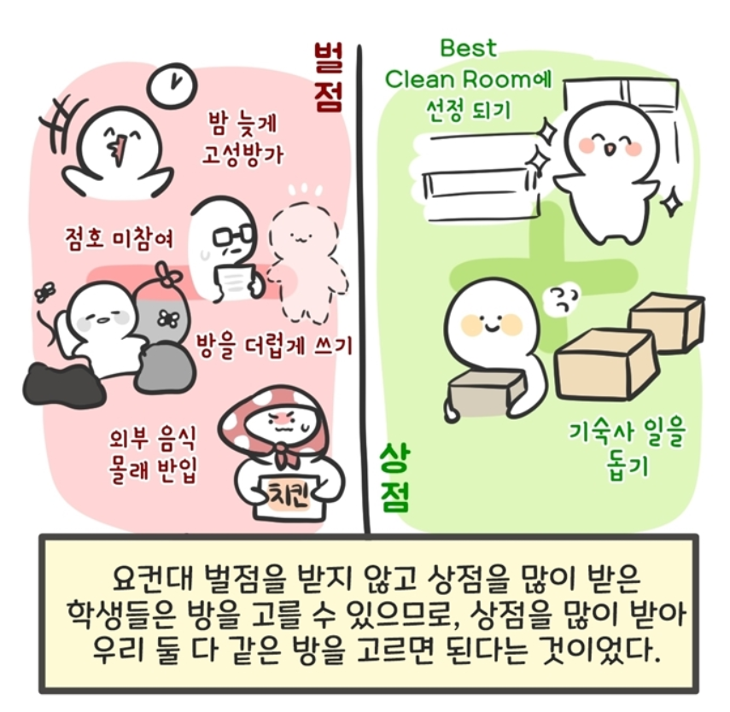
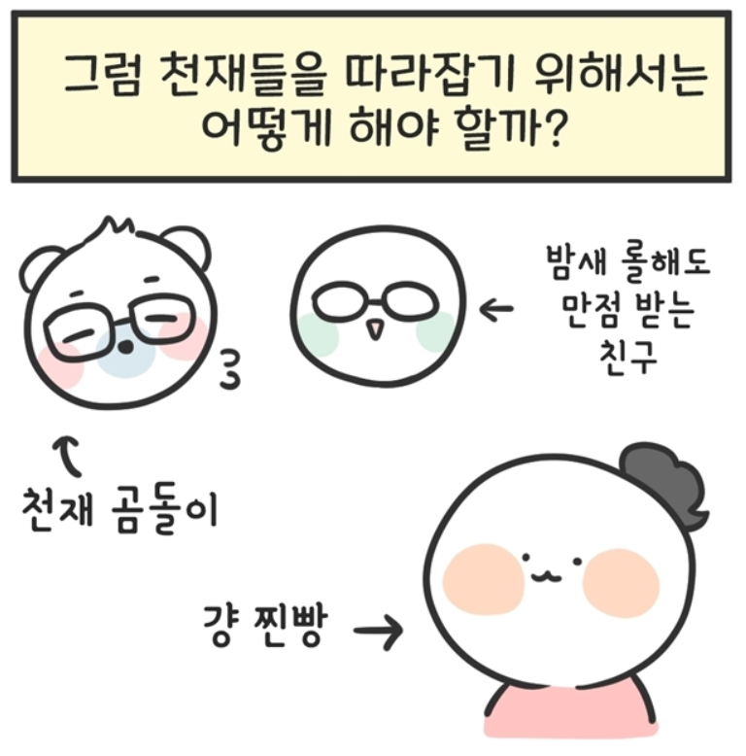

과학고란 무엇일까?
올해부터 재개(미국)

Slide 4

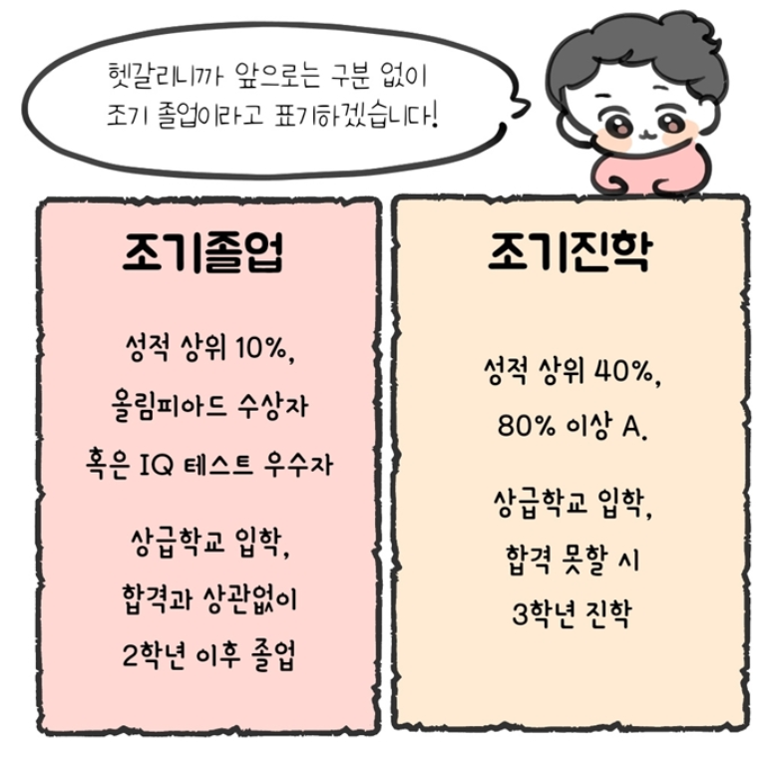
과학고란 무엇일까?

Slide 5
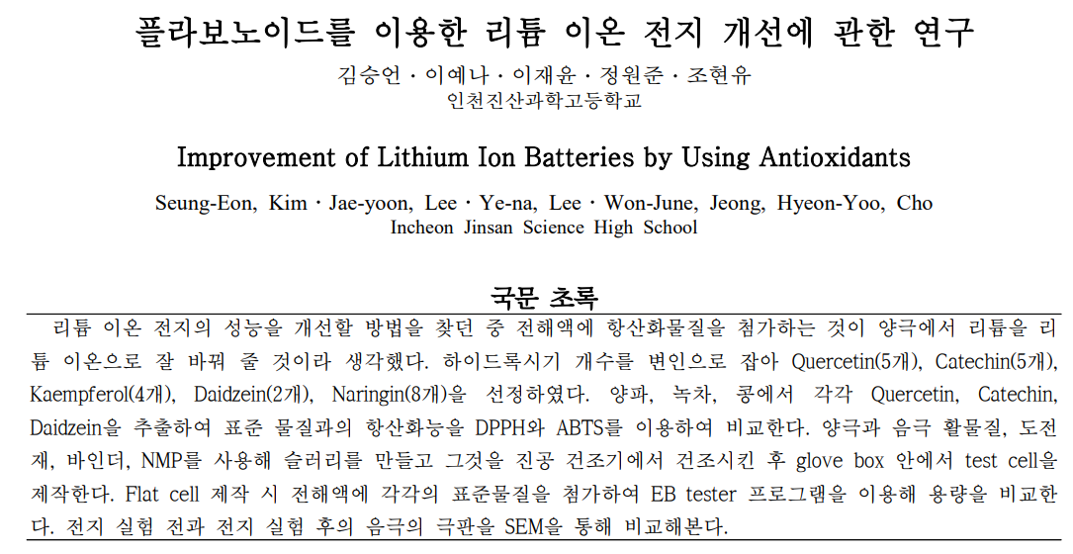
연구활동(R&E, 전람회)

Slide 6
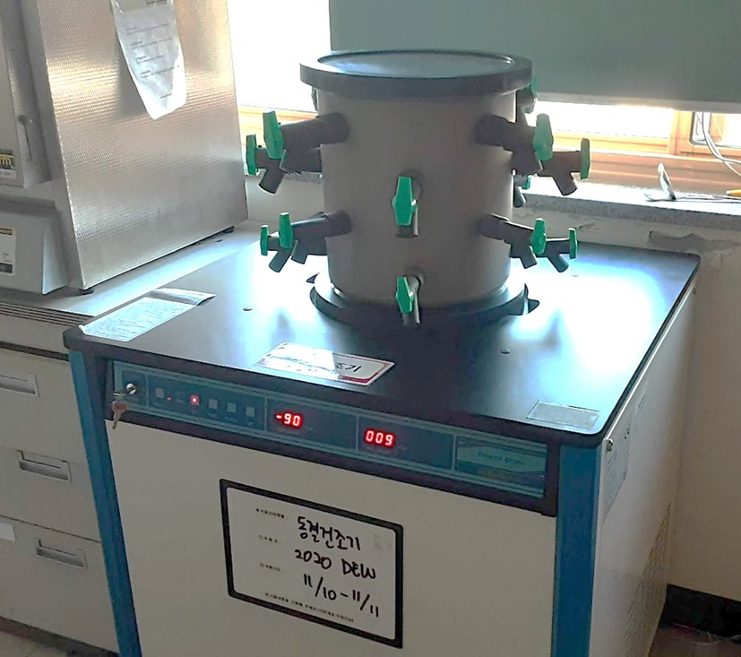
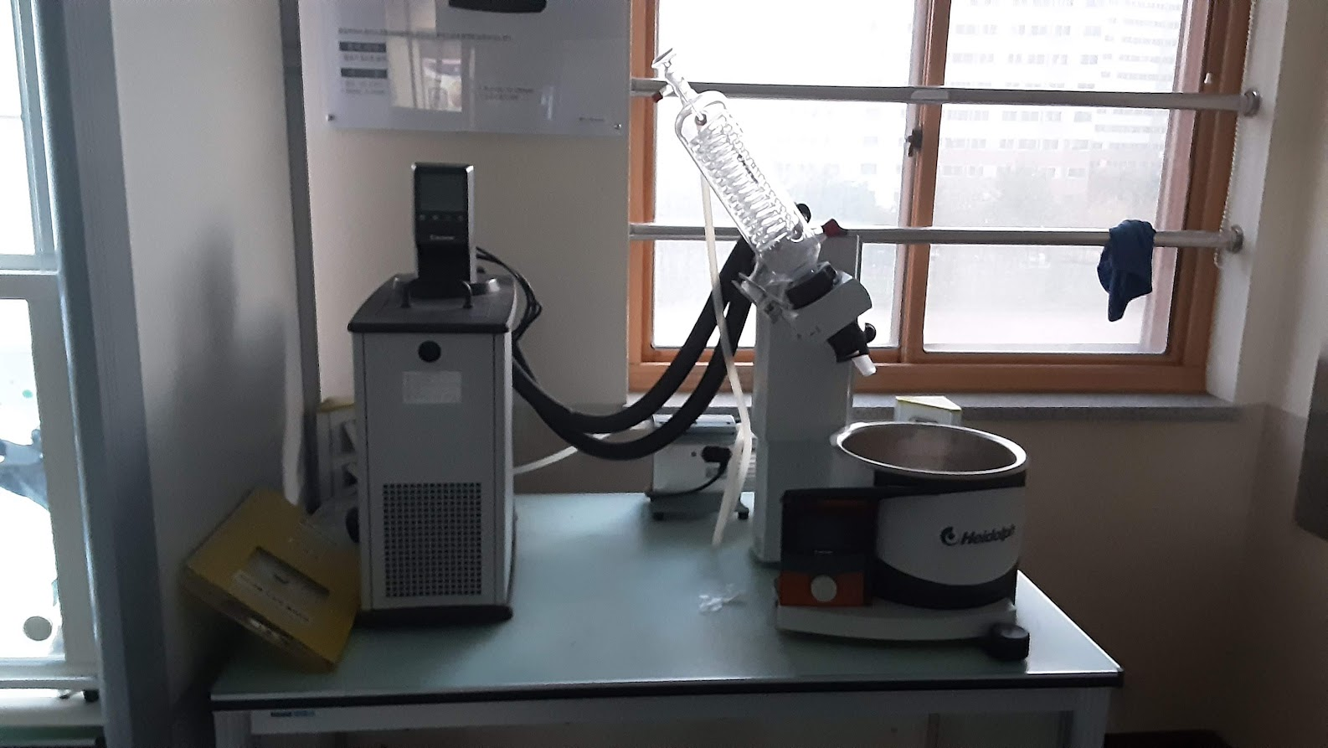
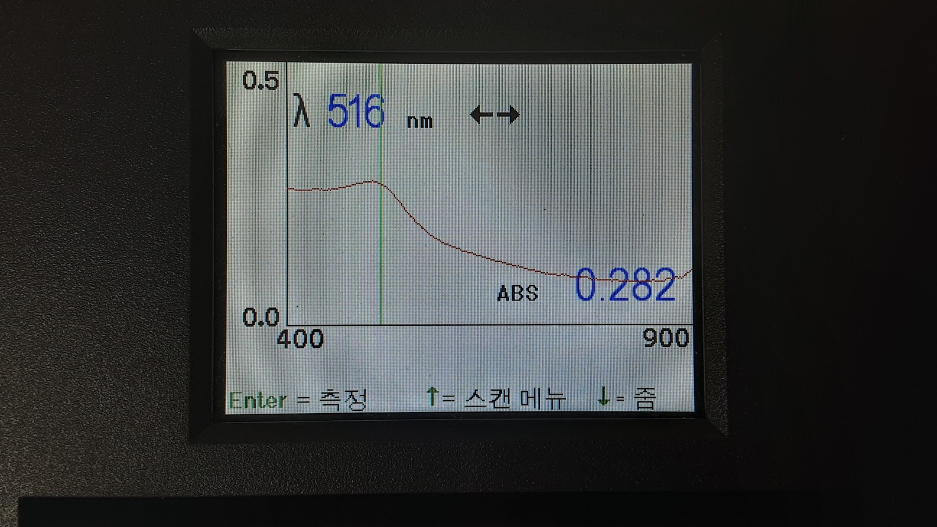
연구활동(R&E, 전람회)
Rotary evaporator UV-Vis NMR 동결건조기 Bath 글로브박스 항온항습기
SEM GC-MS AAS 수질분석기 HPLC IR IR-database

Slide 7
연구활동 말고도 많아요
활동명 | 링크
국제교류 | https://zep.us/play/ykPQaa
TEDx | https://www.youtube.com/watch?v=_1FEmtWxeo0
수업량유연화 | https://zep.us/play/2N0Ykx
디자인씽킹 | https://www.youtube.com/watch?v=2dypdfiYhNU
과학대제전 | http://past.xn--vb0bs4r1kh24g9zgsto.kr/

Slide 8
교과과정
2023 진산과학고 1학년 1학기 시간표
교시 | 월 | 화 | 수 | 목 | 금
1 | 사회 | 수학 | 영어 | 물리 | 수학
2 | 수학 | 물리 | 정보 | 수학 | 사회
3 | 통합과학 | 체육 | 화학 | 지구과학 | 사회
4 | 수학 | 정보 | 화학 | 지구과학 | 통합과학
5 | 체육 | 생물 | 통합과학 | 영어 | 진로
6 | 영어 | 생물 | 국어 | 국어 | 동아리
7 | 자율 | 통합과학 | 국어 | 수학 | 동아리
1학년 : 과학I, II → 2학년 : 과학 II or 고급과목 → 3학년 AP과목 or 세미나과목

Slide 9
2023 현송중학교
누가 과학고에 가야 하는가?
고려대학교 화학과 정원준
stp1@korea.ac.kr

Slide 10
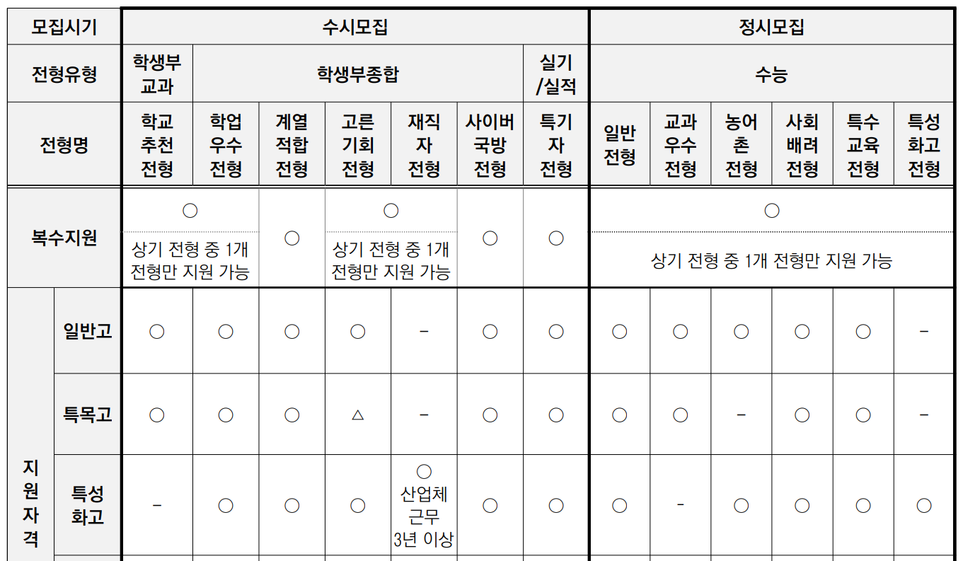

Slide 11
Q1. 과학고를 들어가기 위해서 선행이 필요한가요?
과학고등학교 입학전형에 선행학습 요소가 관여하면 불법입니다.
과학고에 합격한 뒤에는 최선을 다해 선행을 하세요 (이인복T)

Slide 12
Q2. 과학고에서는 인터넷이나 인강의 도움을 못 받나요?
인천과학고, 진산과학고 모두 학습 목적으로의
전자기기 활용은 면학시간에 가능하다고 알고 있습니다.

Slide 13
Q&A

Slide 14
Q&A
과학고 자기소개서는 어떻게 작성하는 것이 중요한가요?
과학고 학생들은 대학을 어디로 진학하나요?
과학고 밥이나 기숙사 등 시설은 어떤가요?
과학고 면접에서 물어보는 질문들은 무엇인가요?
기타 과학고 입시에 도움이 될 만한 정보들이 있나요? 등..

